Slide 1













國語
MAPS
提問單
蔡孟庭 老師編寫
三下
第二課 還差一點

Slide 2

預習任務
一、形近字知多少
 | 形近字 | 讀音 | 造詞
1 | 差
2 | 檔
 | 當
 | 擋
 | 形近字 | 讀音 | 造詞
3 | 決
 | 訣
 | 快
 | 缺
4 | 扛
 | 缸
 | 紅
 | 虹
差 | 差異
絕 | 決定
拆 | 郵差
絕 | 口訣
黨 | 檔案
快 | 快速
當 | 當年
缺 | 缺乏
黨 | 擋風
扛 | 扛槍
剛 | 水缸
泓 | 紅色
泓 | 彩虹

Slide 3
預習任務
 | 形近字 | 讀音 | 造詞
5 | 管
 | 官
 | 館
6 | 模
 | 摸
 | 莫
 | 漠
 | 寞
 | 形近字 | 讀音 | 造詞
7 | 興
8 | 微
 | 徵
 | 徽
館 | 管理
興 | 興盛
關 | 官員
姓 | 高興
館 | 茶館
維 | 稍微
摩 | 模範
爭 | 特徵
摸 | 摸魚
輝 | 徽章
莫 | 莫非
莫 | 沙漠
莫 | 寂寞

Slide 4
預習任務
二、短語練習
1. ( 寫 ) 來 ( 寫 ) 去。
( ) 來 ( ) 去。
看
看
2. 一 ( 面 ) ( 牆 )( 擋 ) 在 ( 前頭 )。
一 ( ) ( )( ) 在 ( )。
支
筆
插
裡頭

Slide 5
預習任務
3. ( 母親 ) 把那些 ( 字 )( 一張張 )( 看過 )
( ) 把那些 ( )( )( )
明星
歌曲
一首首
唱過

Slide 6
預習任務
三、造句練習
1. (轉折複句) …… 卻 ……。
哥哥為了趕上火車，特別提早五分鐘出門，卻發現自己忘記帶錢包。
2. (目的複句) 為了……。
為了實現環遊世界的夢想，他省吃儉用存下旅費。
3. (因果複句) …… 所以 ……。
小明早上突然肚子痛，所以請假沒來上課。

Slide 7
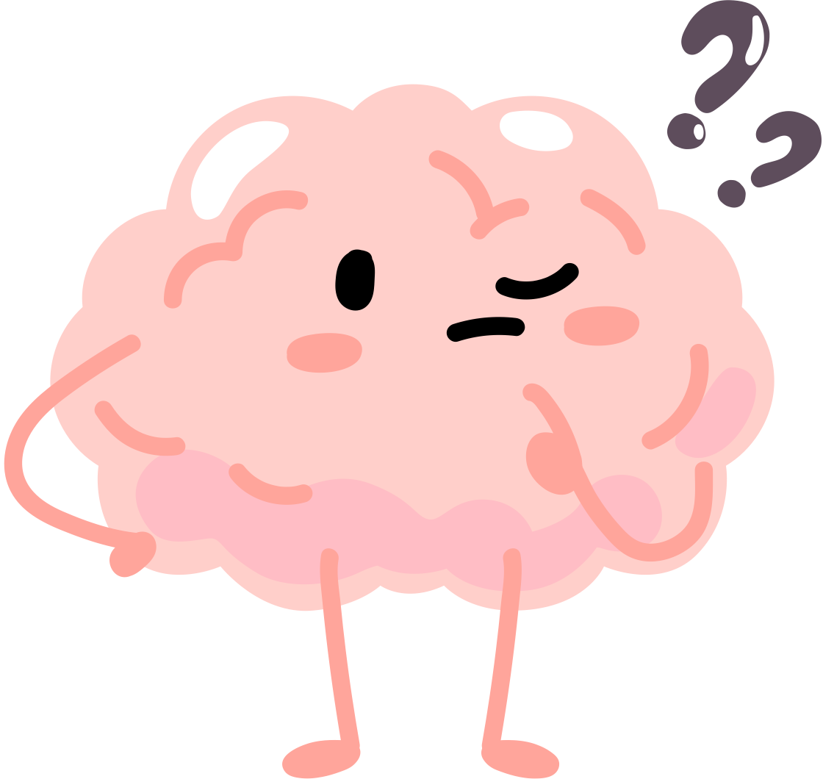
暖身題
Q1 本課的課文名稱是〈還差一點〉，內容一樣是王獻之習字的故事，請你試著從課名「還差一點」和前一課內容做個連結，你覺得可能是什麼事情還差一點呢？
學生自由回答
Q2 想一想，在你的學習或生活中，有沒有遇到「差一點」的時候？是什麼事情？
學生自由回答

Slide 8


〈題號編號系統為高雄市 過埤國小 廖雅惠老師研發〉
基礎題
Q0 呼應暖身題，本課〈拔不起來的筆〉是一篇記敘文。
意義段 | 練習(困境) | 練習(秘訣) | 早晚(勤練) | (埋頭)苦練 | 結果
自然段
1
2
3
4-7
8-9
心智圖架構提示:
第一層 灰框、第二層 方框、第三層 底線

Slide 9
〈題號編號系統為高雄市 過埤國小 廖雅惠老師研發〉
基礎題
Q1 根據文本內容，讀出重點並完成下列的表格。
練習( ) | 人物 | ( )
 | 事件 | 努力( )卻沒有( )
練習( ) | 請教對象 | ( )
 | 傳授秘訣 | 寫完( )
( )勤練 | 努力過程 | ( )學每個字的筆畫
 | 花費時間 | ( )年
 | ( )評價 | 有點樣子了
王獻之
困境
練字
進步
父親王羲之
秘訣
屋外十八缸水
用心
早晚
兩
母親

Slide 10
〈題號編號系統為高雄市 過埤國小 廖雅惠老師研發〉
基礎題
埋頭( ) | 花費時間 | ( )年
 | ( )評價 | 自覺和( )一模一樣
 | ( )評價 | ( )字下一點，有( )的味道
 | 難過原因 | 那一點是父親寫的
結果 | 決心 | ( )多年書法
 | 成果 | 字和父親一樣好
 | 秘訣 | 寫完( )
兩
自我
父親
苦練
母親
太
父親
持續苦練
十八缸水

Slide 11

挑戰題
Q1 從《還差一點》中，我們看到王獻之練習書法的過程，請仔細思考他的表現，並從以下選項中，勾選出你認為符合王獻之個性的特質。選擇後，請簡單說明你的理由，並分享你最欣賞或最不欣賞的特質是什麼？
□有毅力 □不服輸 □細心 □虛心 □堅持到底 □驕傲自滿 □懶惰
□專注
我最( 欣賞 / 不欣賞 )的是_______________，因為_____________________
________________________________________________________________________________________________________________________________________
學生自由回答
學生自由回答

Slide 12
挑戰題
Ｑ2 讀完第一、二課之後，請問你從王獻之的身上學習到什麼呢？請小朋友具體的寫出來。
我從王獻之的身上學習到________________________________________
Q3 這一課我們透過王獻之的故事知道這「十八缸水」代表他堅持努力的過程，你自己有沒有想要努力達成的目標呢？請你選定一個目標，並設計屬於你自己的「十八缸水計畫表」，每一缸水代表一個具體的小行動或步驟，請逐步填寫完成進度。
學生自由回答

Slide 13
我的努力目標是：_______________________________
請寫出十八個你為達成目標所要付出的具體行動，每完成一個，就打勾✔。
你覺得在達成這個目標的過程中，最困難的是什麼？ 答：_________________________________________________________

Slide 14
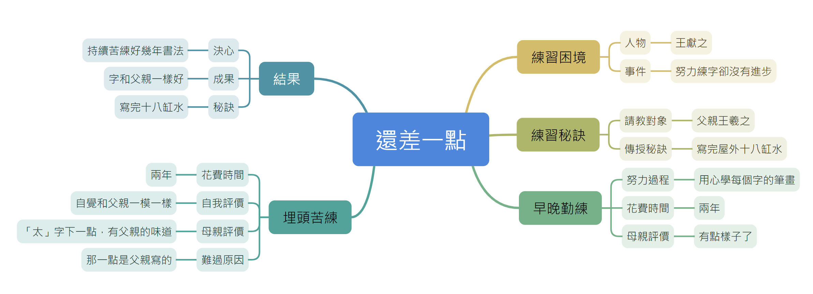
課文心智圖
※請根據每一題的題目與答案，繪製成「課文心智圖」。

Slide 15

本課MAPS提問單學習完畢!
下課啦!

